Slide 1
TFG SymfonyTickects
Jaime Martín
Víctor tribaldos
Miguel velasco

Slide 2


ÍNDICE
1 Objetivos generales.
2 Herramientas utilizadas.
3 Base de Datos.
4 Código del proyecto.
5 Tour de la aplicación.
6 Posibles mejoras.

Slide 3
1. Objetivos principales
Crear una base fija de clientes/usuarios.
Conseguir un ratio de ventas elevado.
Mantener los eventos actualizados.

Slide 4
2. HERRAMIENTAS USADAS
Symfony 6
XAMMP
Visual Studio Code
MySQL
Bootstrap 5

Slide 5
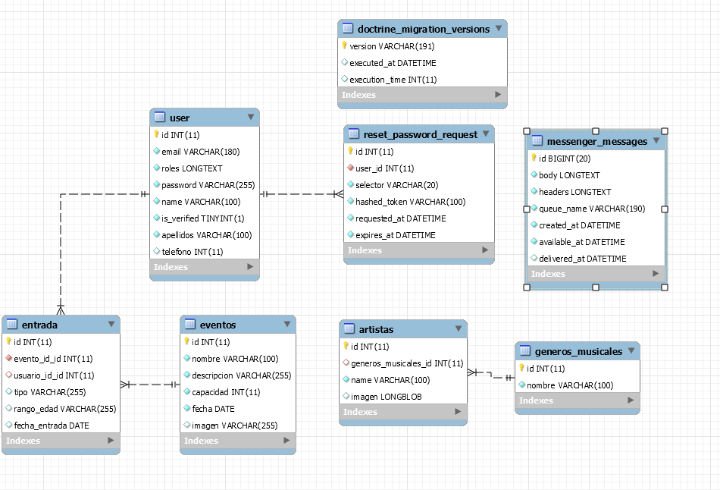
3. Base de Datos

Slide 6




4. Código del proyecto

Slide 7
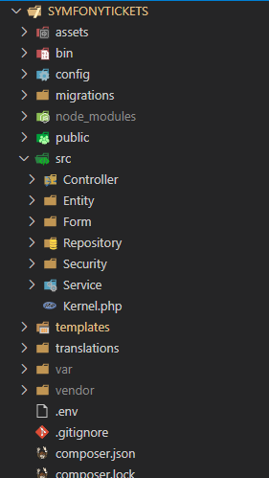
¿Qué es Symfony?
Framework para aplicaciones web.
Html, javascript y PHP.
Ficheros de configuración (Yaml, Json, etc).
Arquitectura de Modelo-Vista-Controlador.

Slide 8
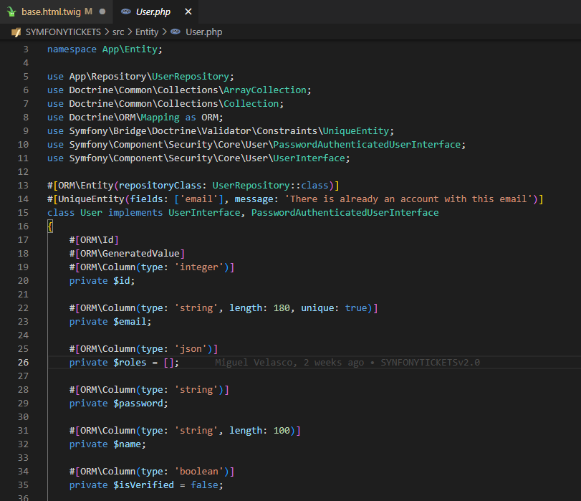
Explicar Migrations y Entidades
Modelo representado por las Entidades.
Una Entidad, representa una tabla en la base de datos.
Migración. Exporta la representación de las entidades como tablas a la base de datos o viceversa.

Slide 9
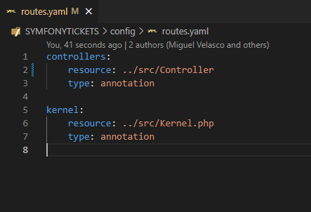
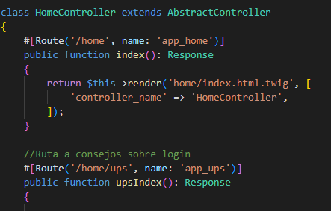
Controladores y Rutas
Rutas generan las url de la aplicación. Pueden ser mediante anotación o en fichero.
Dirigen a los controladores que devuelven una respuesta.

Slide 10
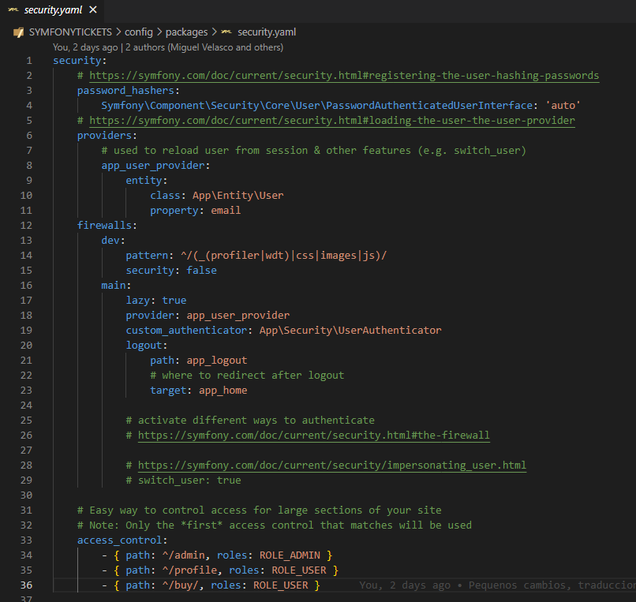
Seguridad
Se utiliza una Entidad como "proveedor" de la seguridad.
El firewall evita que los usuarios que no tengan el rol especificado puedan acceder a secciones de la aplicación.
Access_control protege las URLs de accesos no permitidos.
Adicionalmente se puede restringir partes del código en los twigs.

Slide 11
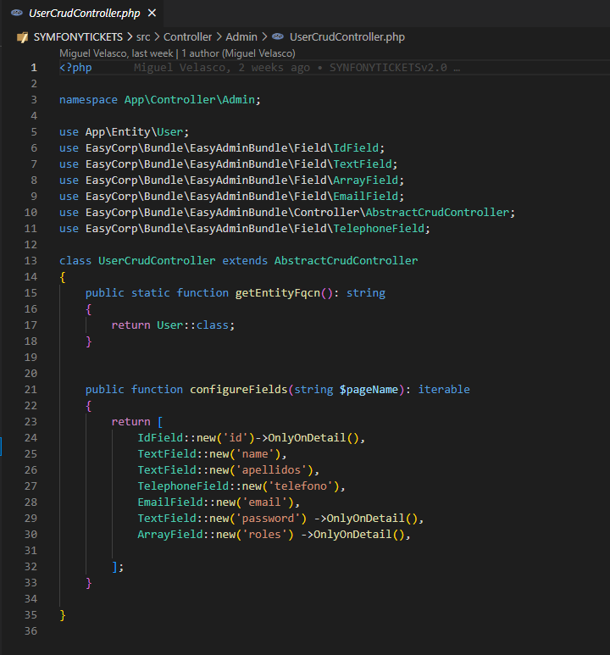
Crud y administración.
El paquete EasyAdmin nos ayuda a implementar de forma fácil un crud.
Solo hace falta configurar unos pocos campos en el controlador.

Slide 12
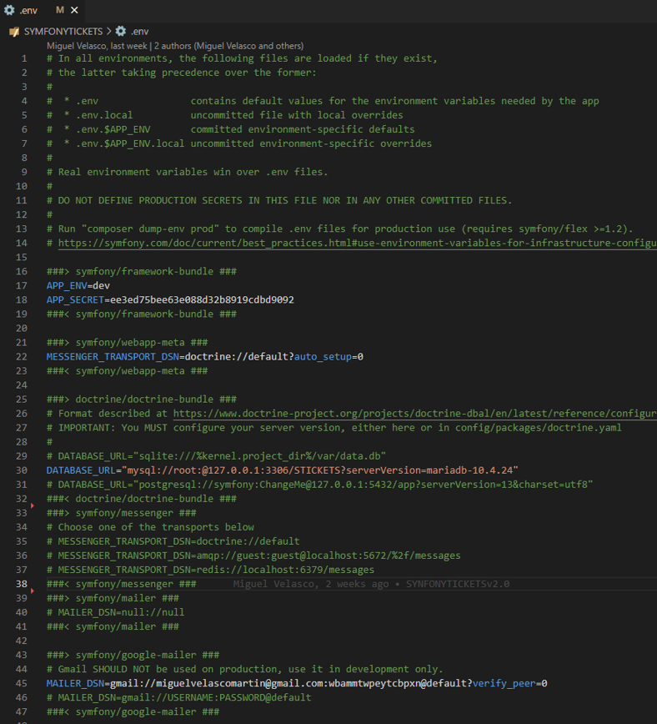
Conexión BBDD y Mailer
Symfony nos facilita el acceso a la base de dato con herramientas que hacen muy sencilla la conexión a la misma.
Tan solo configurando la URL de nuestra base de datos nos permitirá conectarnos a ella.
De la misma manera podemos configurar un servidor de email o configurar una conexión a uno externo (en este caso gmail)

Slide 13
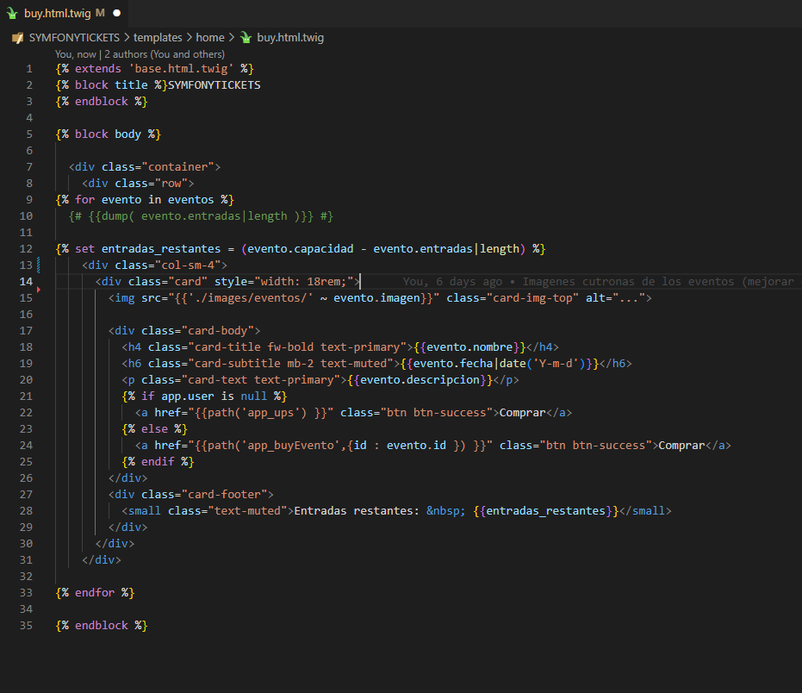
Twig
Twig es una herramienta muy potente que nos permite flexibilizar la programación de nuestro código HTML además de mantener un código más ordenado y reutilizable.
Esto lo logra por ejemplo mediante "bloques", variables de control o la posibilidad de extender otras "plantillas" HTML.

Slide 14

Tour de la aplicación.

Slide 15
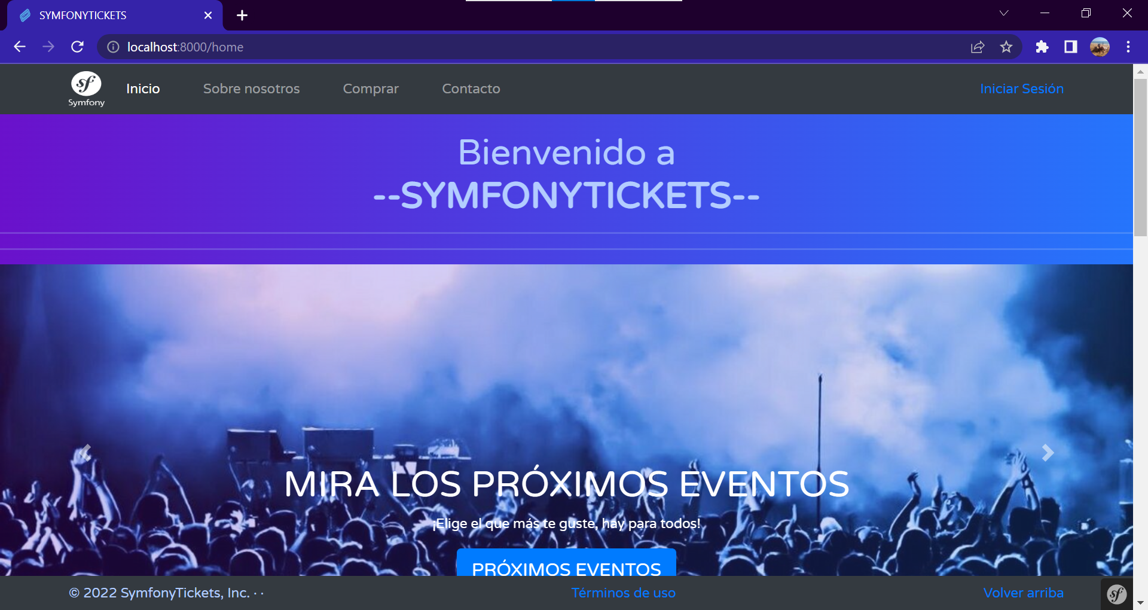
Empezaremos mostrando el front-end :
Aquí tenemos la página principal (home) de nuestra web. En ella lo primero que nos encontramos es un panel de navegación con nuestro logo, unos links a las diferentes páginas (Sobre nosotros, Comprar y Contacto) y la parte del login.
En el cuerpo de la home lo primero que hay es el título de la web seguido de un carousel de imágenes y luego una serie de botones que nos llevan a las diferentes páginas y una serie de fotos de los próximos eventos.
En la parte de abajo hay un footer sencillo con el nombre de nuestra empresa , la política de privacidad, los términos de uso y un link para volver arriba de la página en la que nos encontremos. Estos 2 elementos son comunes para todas las páginas del front-end.

Slide 16
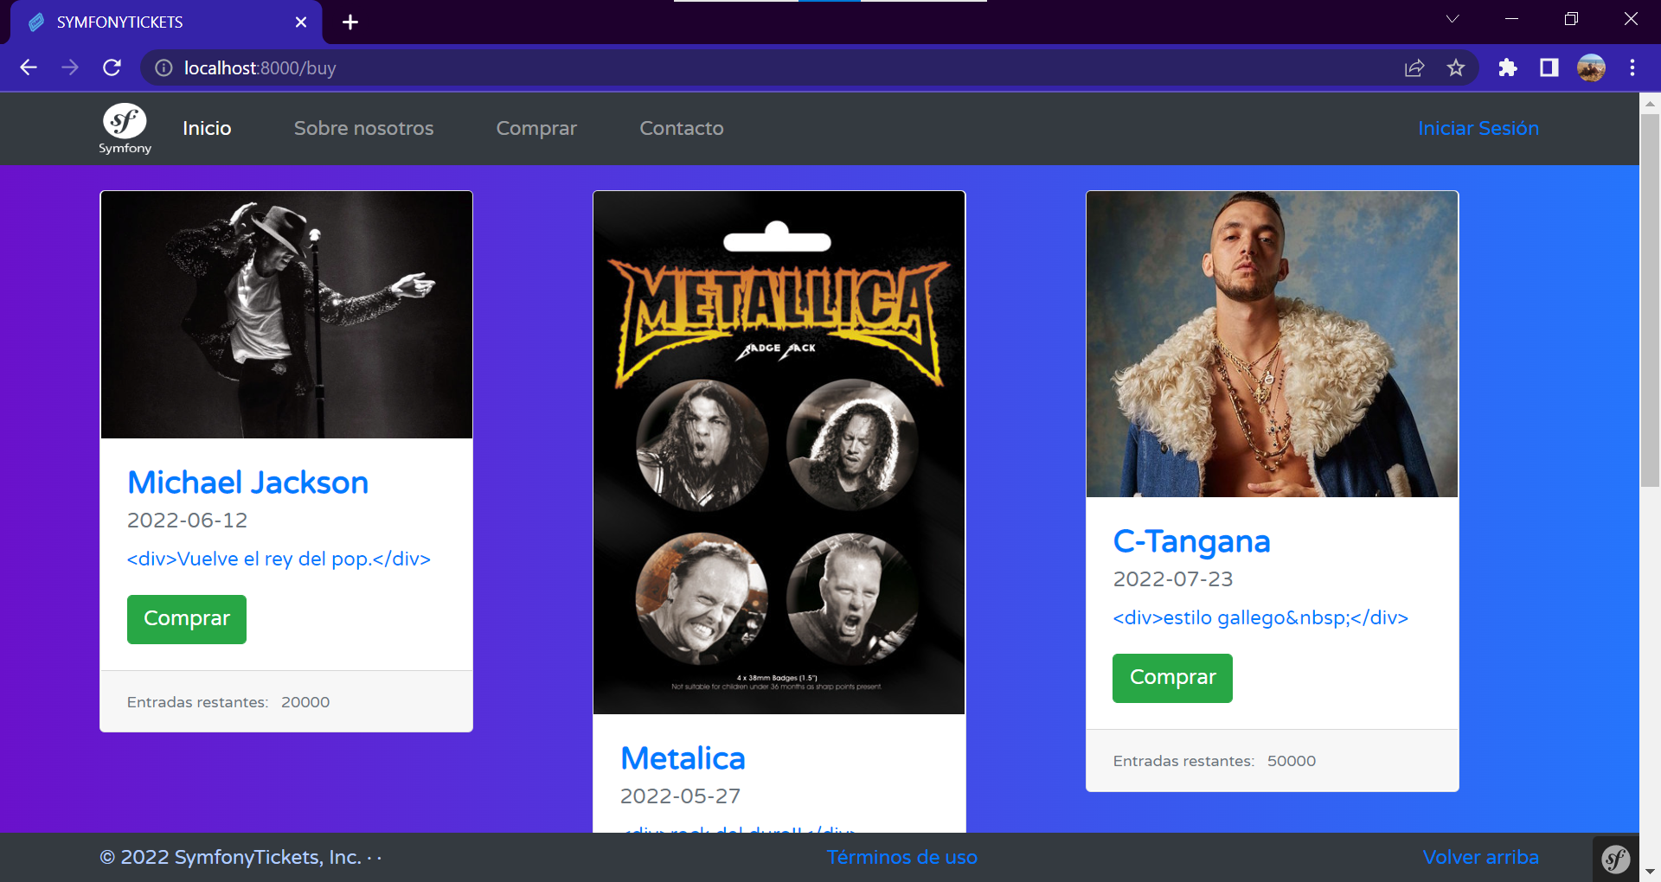
En la página de Comprar encontramos los diferentes eventos para los que podemos adquirir nuestras entradas. Una vez nos registremos y accedamos como usuarios podremos comprar entradas, las cuales serán enviadas por email.

Slide 17
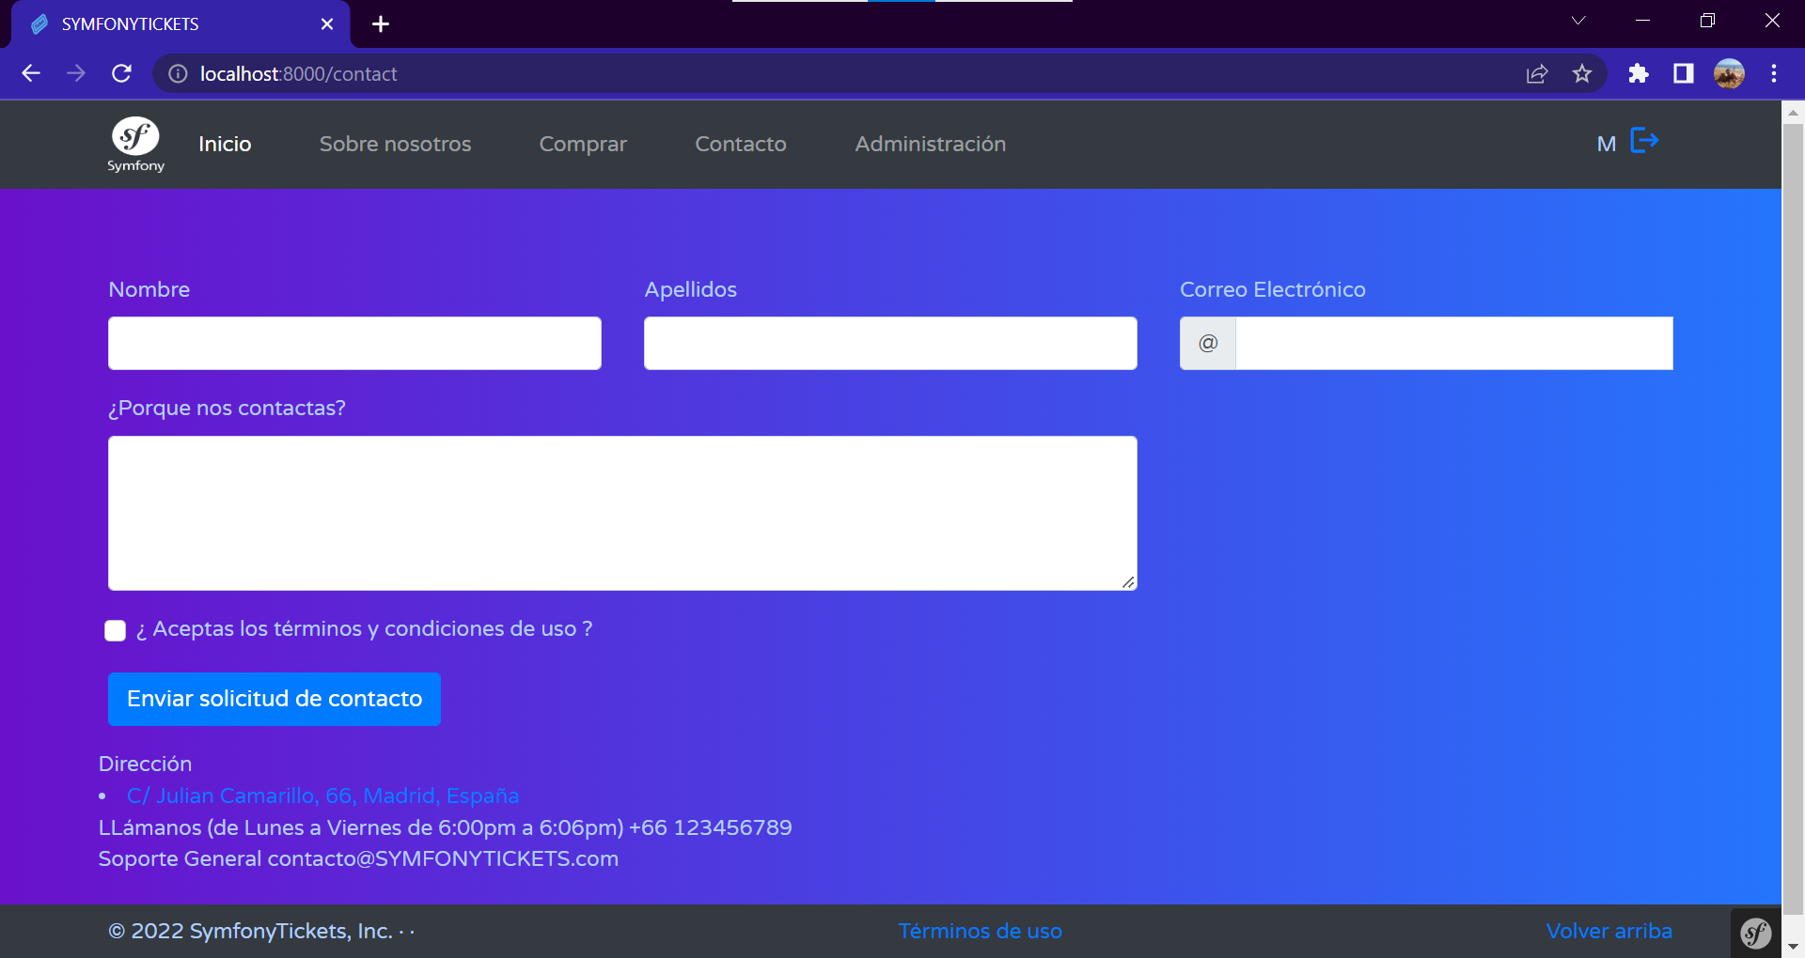
*La pestaña de administración solo será visible cuando estemos logados con un perfil de administrador.
En la página de contacto podremos rellenar un formulario para contactar con los administradores de la web.

Slide 18
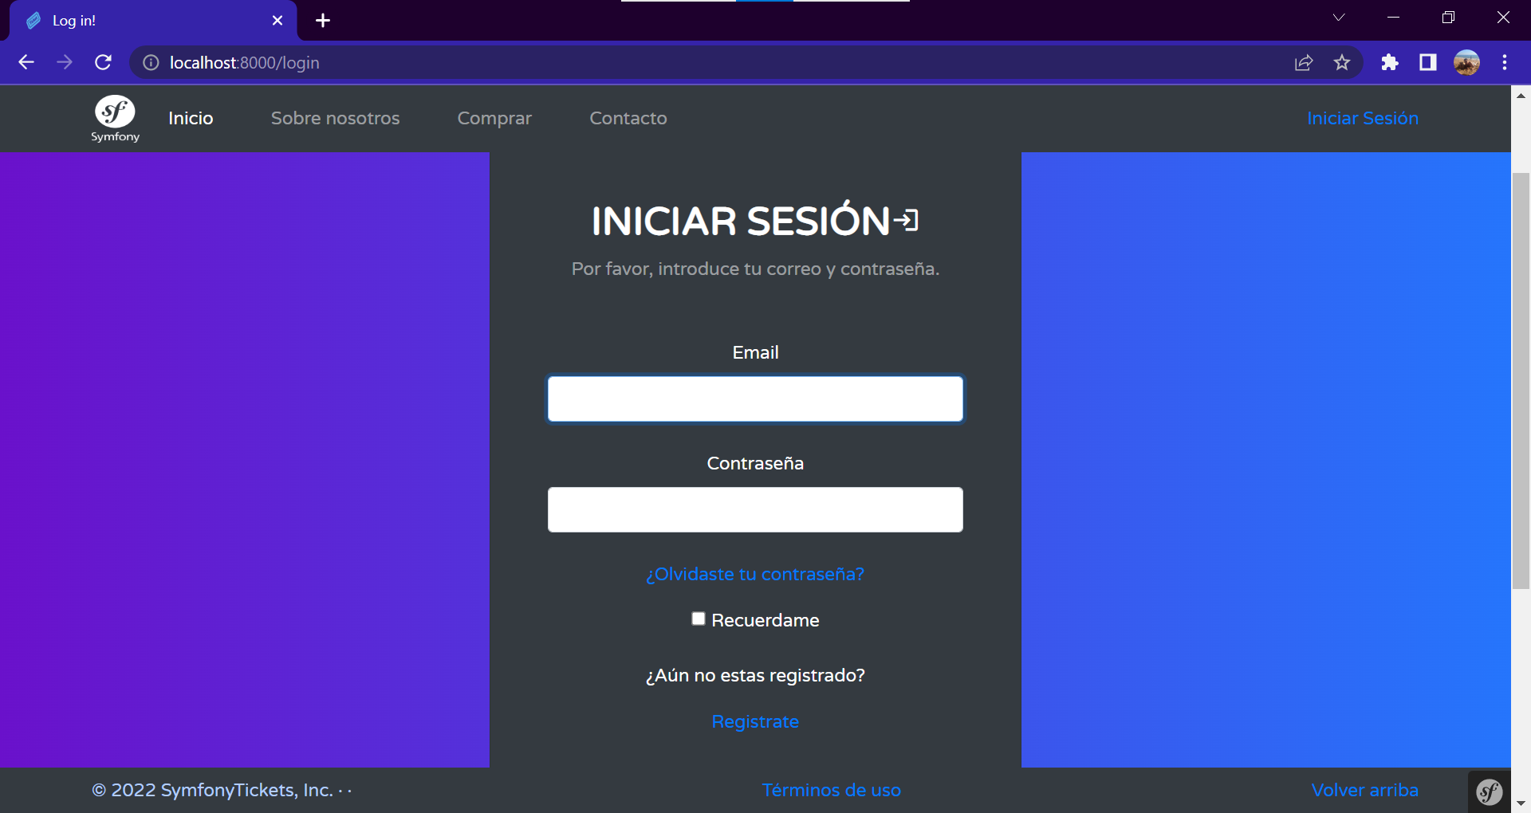
En la pantalla de login encontramos un formulario para acceder a nuestro perfil de usuraio mediante el correo y la contraseña. Además podremos cambiar la contraseña si nos hemos olvidado de ella y podremos registrarnos si no lo hemos hecho ya antes.

Slide 19
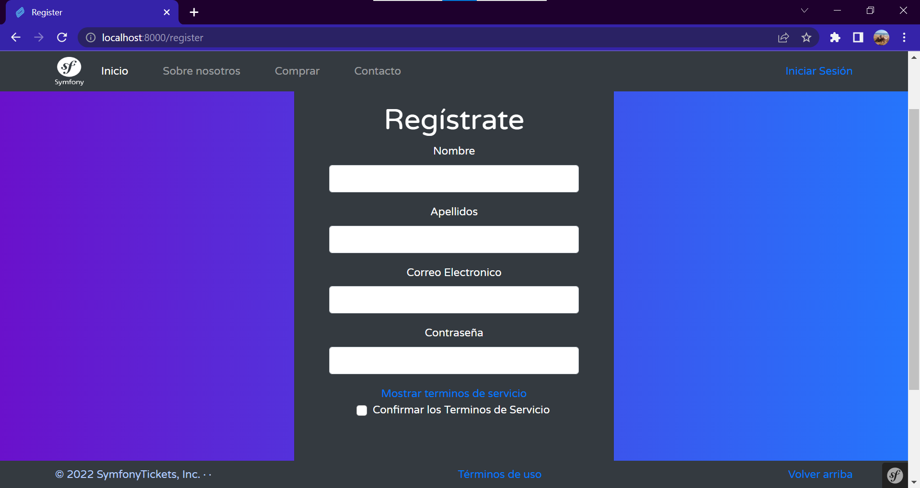
Aquí mostramos el formulario de registro, mediante el cual una vez cumplimentado y enviado nos mandarán un correo con un link de confirmación y ya podremos acceder con nuestras credenciales.

Slide 20
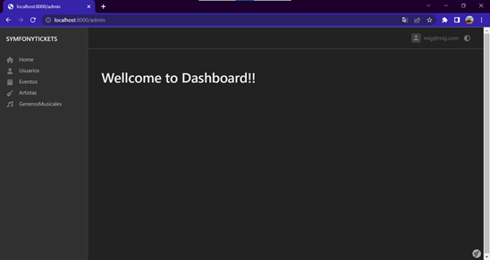
Ahora pasamos a la parte del back-end:
Es necesario logarse con un perfil de administrador para poder acceder.
Aquí encontramos el panel de administración de los diferentes CRUDs de nuestra app.
En la barra de navegación podremos hacer una búsqueda para las diferentes tablas de nuestro dashboard, el logout y cambiar el aspecto del panel.
Y en la barra de navegación lateral encontramos los diferentes links al home y a todos los CRUD.

Slide 21
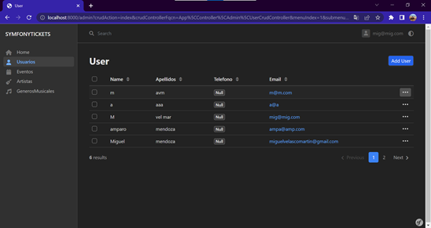
En las páginas de los CRUD aparecen las diferentes tablas, paginadas, con los registros de nuestra BBDD.

Slide 22
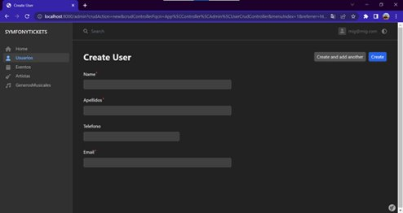
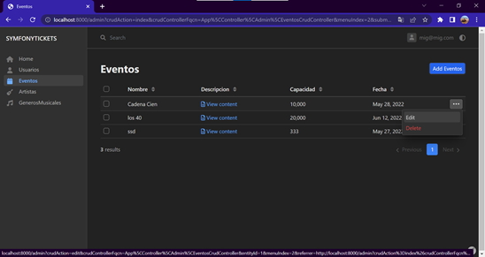
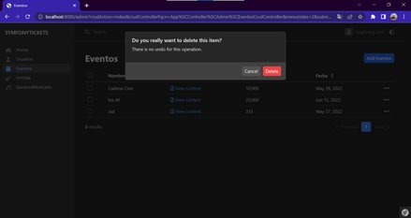
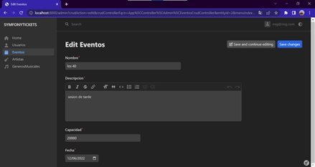
Aquí podremos añadir un nuevo registro, editarlo o borrarlo.

Slide 23
6. POSIBLES MEJORAS
- Implementar una pasarela de pago para la compra de entradas.
- Agregar un cuadro de diálogo para aceptar el uso de cookies al acceder a nuestra web.
- Poder elegir los asientos o zonas de las entradas.
- Generar un PDF que contenga un código QR para poder imprimir nuestras entradas.
- Conseguir asesoramiento para mejorar el aspecto visual de la web.

Slide 24






